Slide 1

Pesquisa de dados busca sequencial e busca binária
Objetivo das buscas
Busca linear ou sequencial
Análise de complexidade da busca linear ou sequencial
Semana 05
Lógica da busca linear ou sequencial
Tecnologia em Análise e Desenvolvimento de Sistemas
Exemplo de busca linear ou sequencial
Código da busca linear ou sequencial
Busca binária
EDDA2
Estrutura de Dados
Análise de complexidade da busca binária
Lógica da busca binária
2º Semestre
Exemplo de busca binária
Código da busca binária
Profa. Me. Eurides Balbino
eubalbino@ifsp.edu.br
Exercícios
Notes:
Informações complementares em:
https://www.youtube.com/watch?v=8weGr_G3Pqo

Slide 2
Pesquisa de dados: busca sequencial e busca binária
Objetivo das buscas
Algoritmos de buscas têm o intuito de recuperar dados a partir de uma grande massa de informação previamente armazenada.
Assim, os algoritmos de busca visam encontrar uma ou mais ocorrências com chaves iguais aos parâmetros previamente estabelecidos.

Slide 3
Pesquisa de dados: busca sequencial e busca binária
Busca linear ou sequencial
Em Ciência da Computação, o termo busca linear ou busca sequencial é usado para expressar um tipo de pesquisa em vetores ou listas de modo sequencial, ou seja, elemento por elemento.
Assim, a função do tempo em relação ao número de elementos é linear, ou seja, cresce proporcionalmente.
Num vetor ordenado, essa não é a pesquisa mais eficiente.
Já a pesquisa (ou busca) binária, por exemplo, é um tipo de pesquisa com o gráfico de tempo logaritmo.

Slide 4
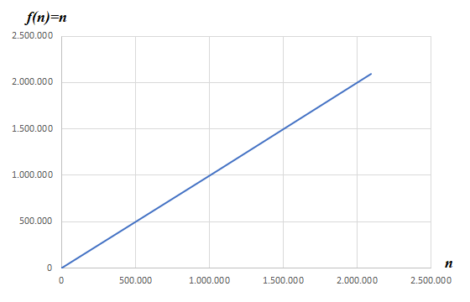
Pesquisa de dados: busca sequencial e busca binária
Análise de complexidade da busca linear ou sequencial
No melhor caso, o elemento a ser buscado é encontrado logo na primeira tentativa da busca.
No pior caso, o elemento a ser buscado não está na lista ou encontra-se na última posição e são feitas N comparações, sendo N o número total de elementos.
No caso médio, o elemento é encontrado após (N+1)/2 comparações.
O algoritmo de busca linear é um algoritmo O(n).
n | f(n)=n
1 | 1
2 | 2
4 | 4
8 | 8
16 | 16
32 | 32
64 | 64
128 | 128
256 | 256
512 | 512
1.024 | 1.024
1.048.576 | 1.048.576
2.097.152 | 2.097.152

Slide 5
Pesquisa de dados: busca sequencial e busca binária
Lógica da busca linear ou sequencial
Fluxograma
Início
res=-1
i=0
F
i<n
Retorne res
V
F
vetor[i] == x
Fim
V
res=i
i=i+1

Slide 6
Pesquisa de dados: busca sequencial e busca binária
Exemplo de busca linear ou sequencial
Considere o vetor a seguir.
Suponha que se busque o valor 9,84.
0 | 1 | 2 | 3 | 4 | 5
2,61 | 4,00 | 9,92 | 9,84 | 2,91 | 6,15
Valor 9,84 localizado na posição 3 (donde retorna 3).
Agora considere que se busque o valor 3,00 no mesmo vetor.
0 | 1 | 2 | 3 | 4 | 5
2,61 | 4,00 | 9,92 | 9,84 | 2,91 | 6,15
Foi percorrido todo o vetor e não foi localizado o valor 3,00 (donde retorna -1).

Slide 7
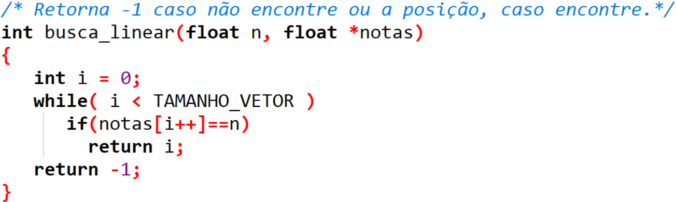
Pesquisa de dados: busca sequencial e busca binária
Código da busca linear ou sequencial

Slide 8
Pesquisa de dados: busca sequencial e busca binária
Busca binária
A pesquisa ou busca binária é um algoritmo de busca em vetores que segue o paradigma de divisão e conquista.
Ela parte do pressuposto de que o vetor está ordenado e realiza sucessivas divisões do espaço de busca comparando o elemento buscado (chave) com o elemento no meio do vetor.
Se o elemento do meio do vetor for a chave, a busca termina com sucesso.
Caso contrário, se o elemento do meio vier antes do elemento buscado, então a busca continua na metade posterior do vetor.
E finalmente, se o elemento do meio vier depois da chave, a busca continua na metade anterior do vetor.

Slide 9
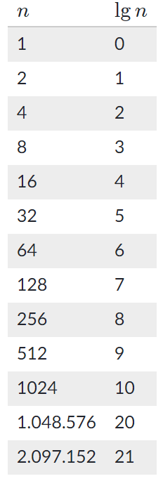
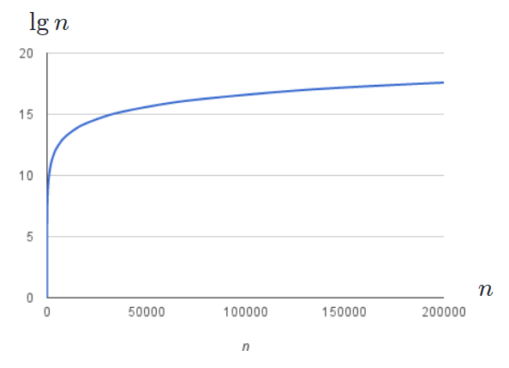
Pesquisa de dados: busca sequencial e busca binária
Análise de complexidade da busca binária
A complexidade desse algoritmo é da ordem de , em que n é o tamanho do vetor de busca.
Apresenta-se mais eficiente que a Busca linear cuja ordem é O(n).

Slide 10

Pesquisa de dados: busca sequencial e busca binária
Lógica da busca binária
Valor buscado: 83.

Slide 11
Pesquisa de dados: busca sequencial e busca binária
Exemplo de busca binária
Considere o vetor ordenado de forma crescente a seguir.
Suponha que se busque o valor 9,84.
0 | 1 | 2 | 3 | 4 | 5 | 6 | 7 | 8
2,00 | 2,61 | 2,91 | 3,50 | 4,00 | 6,15 | 9,84 | 9,92 | 10,00
MEIO DO VETOR
NOVO MEIO DO VETOR
( 9,84 == 4,00 ) ?
( 9,84 == 9,84 ) ?
Valor 9,84 localizado na posição 6 (donde retorna 6).

Slide 12
Pesquisa de dados: busca sequencial e busca binária
Exemplo de busca binária
Agora considere que se busque o valor 2,91 no mesmo vetor.
0 | 1 | 2 | 3 | 4 | 5 | 6 | 7 | 8
2,00 | 2,61 | 2,91 | 3,50 | 4,00 | 6,15 | 9,84 | 9,92 | 10,00
NOVO MEIO DO VETOR
NOVO MEIO DO VETOR
MEIO DO VETOR
( 2,91 == 2,61 ) ?
( 2,91 == 2,91 ) ?
( 2,91 == 4,00 ) ?
Valor 2,91 localizado na posição 2 (donde retorna 2).

Slide 13
Pesquisa de dados: busca sequencial e busca binária
Exemplo de busca binária
Finalmente, considere que se busque o valor 2,80 no mesmo vetor.
0 | 1 | 2 | 3 | 4 | 5 | 6 | 7 | 8
2,00 | 2,61 | 2,91 | 3,50 | 4,00 | 6,15 | 9,84 | 9,92 | 10,00
NOVO MEIO DO VETOR
NOVO MEIO DO VETOR
MEIO DO VETOR
( 2,80 == 2,61 ) ?
( 2,80 == 2,91 ) ?
( 2,80 == 4,00 ) ?
O valor 2,80 estaria antes de 2,91, todavia o vetor já foi reduzido a um único elemento, donde não há como localizar um novo meio do vetor.
Valor 2,80 não localizado no vetor (donde retorna -1).

Slide 14
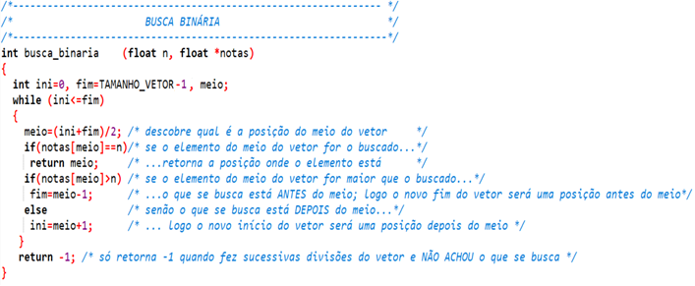
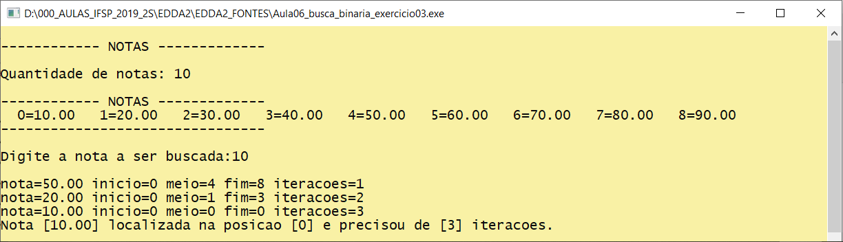
Pesquisa de dados: busca sequencial e busca binária
Código da busca binária

Slide 15
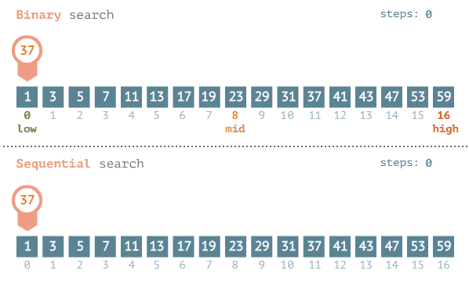
Pesquisa de dados: busca sequencial e busca binária
Comparando a busca binária com a busca sequencial

Slide 16
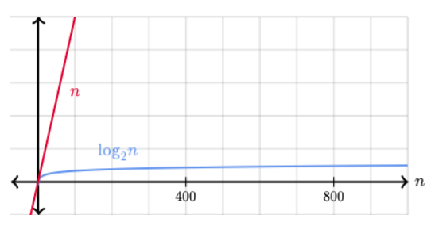
Pesquisa de dados: busca sequencial e busca binária
Comparando a busca binária com a busca sequencial
n | f(n)=n | f(n)=log n
1 | 1 | 0
2 | 2 | 1
4 | 4 | 2
8 | 8 | 3
16 | 16 | 4
32 | 32 | 5
64 | 64 | 6
128 | 128 | 7
256 | 256 | 8
512 | 512 | 9
1.024 | 1.024 | 10
1.048.576 | 1.048.576 | 20
2.097.152 | 2.097.152 | 21

Slide 17
Pesquisa de dados: busca sequencial e busca binária
Exercícios
1. Para cada exemplo apresentado em aula, elabore o programa-teste.
2. Elabore também as versões recursivas das funções de busca linear e binária.
3. Seja o seguinte vetor, ordenado de forma ascendente:
0 | 1 | 2 | 3 | 4 | 5 | 6 | 7 | 8
10,00 | 20,00 | 30,00 | 40,00 | 50,00 | 60,00 | 70,00 | 80,00 | 90,00
Caso se utilize um algoritmo de busca binária, quantas iterações serão necessárias para que o valor 80 seja encontrado?
a) 2
b) 3
c) 4
d) 8
e) 9
Fonte: Ciência da Computação - Algoritmos - Fundação CESGRANRIO (CESGRANRIO) - 2011 - FINEP - Analista
4. Dado o algoritmo Busca, onde A é um vetor e n é o número de elementos de A.
Busca (A, n)
x ← A [1]
para i de 2 até n, faça
se A [i] > x então x ← A [i]
devolve x
O valor da saída x para o vetor de entrada A = (3, 2, 1, 7, 2, 5), onde n = 6, será
a) 7
b) 6
c) 3
d) 2
e) 1
Fonte: Ano: 2010 Banca: CESGRANRIO Órgão: Petrobras Prova: CESGRANRIO - 2010 - Petrobras - Analista de Sistemas Júnior - Engenharia de Software

